Slide 1

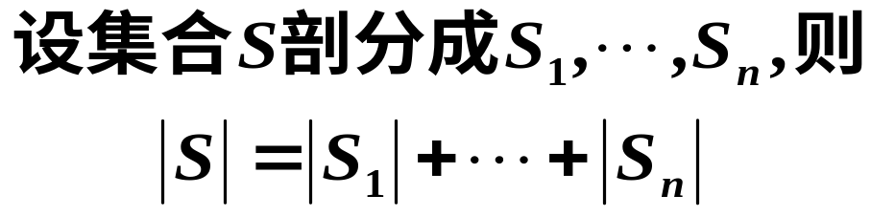
第三章 排列与组合
§3.1 加法原理与乘法原理
1.加法原理
A到B有三种交通方式： 空：m 种选择
陆：n 种选择
海：k 种选择
则共有 m+n+k 种走法
m
n
A
B
k

Slide 2
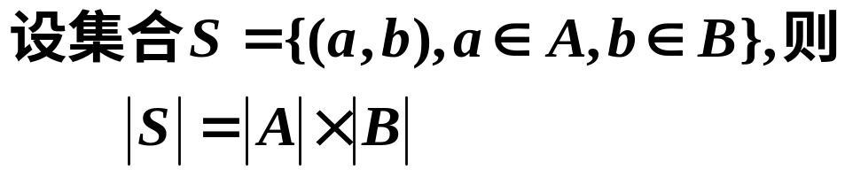
§3.1 加法原理与乘法原理
2、乘法原理
北京到广州有两段路程：
北京到武汉：m 种
武汉到广州：n 种
则共有 m*n 种走法
m
n
广州
北京
武汉

Slide 3
例1
学习计划要求学生要选一门课程：数学课或生物课或计算机课。数学有5门供选择，生物有3门供选择，计算机有10门供选择。学生有多少种选择方式？
答：5+3+10=18
学习计划要求学生从三类课程各选一门：数学课、生物课、计算机课。数学有5门供选择，生物有3门供选择，计算机有10门供选择。学生有多少种选择方式？
答：5*3*10=150

Slide 4
例2
粉笔有3种不同长度，8种不同颜色，4种不同直径。共有多少种粉笔？
答：3*8*4=96
例3
电视节目要从5男6女、2男童和4女童中各选一人组成一个代表队。有多少种选择方式？
答：5*6*2*4=240
电视节目要从5男6女、2男童和4女童中选一人出线。有多少种选择方式？
答：5+6+2+4=17

Slide 5
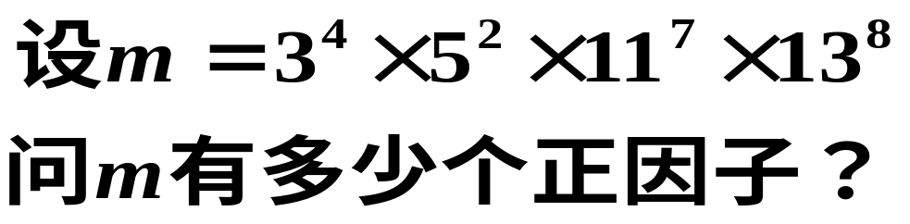
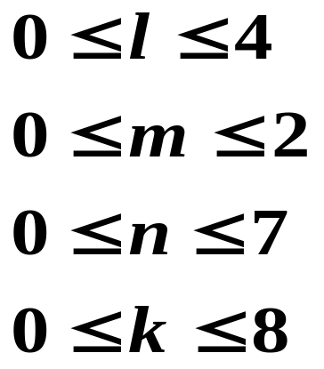

例4
解：

Slide 6
例4
冰箱里有6个桔子和9个苹果。要拿出一些水果装成果篮。要是篮子不空，共有多少种装法？
解1：
桔子：0 – 6；苹果：0 - 9
包括空篮：7*10=70
篮子不空：70-1=69
解2：
s1=没有桔子的装法：9
s2=至少有1个桔子的装法：6*10
由加法原理 S=s1+s2
篮子不空： 9+60=69

Slide 7
例5
在1000和9999之间有多少个具有不同数字的奇数？
解：
1-9
0-9
0-9
奇数
选数顺序：个、千、百、十
n = 5*8*8*7=2240

Slide 8
例6
用1、1、1、3、8可组成多少个不同的五位数？
解：
选数顺序：8、3、1
n = 5*4*1=20
选数顺序：8、1、3
n = 5*c(4,3)*1=20
选数顺序：1、8、3
n = c(5,3)*2*1=20

Slide 9
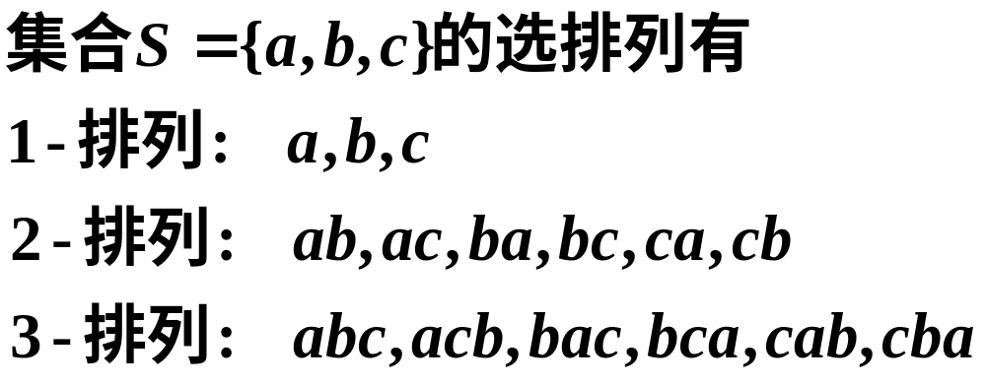
§3.2 集合元素的排列
1.r-排列
集合S有n个不同元素，从中选出r个元素排成一队（考虑排队的顺序），称为一个r-排列。
所有r - 排列的个数记为P (n, r)。

Slide 10
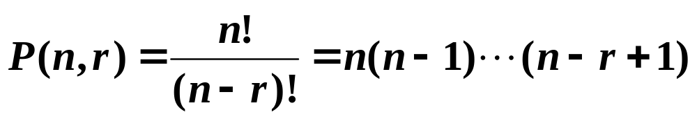
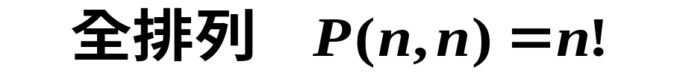
定理3.2.1
证明：
乘法公式
推 论
P(n,0)=1, P(n,1)=n,
P(n,n-1)=n! P(n,n)=n!

Slide 11
例1
用字母 a,b,c,d,e 组成4个字母的词，每个字母最多出现一次：
P(5,4)=5*4*3*2=120
P(5,5)=5*4*3*2*1=120
P(5,1)=5
P(26,4)=26*25*24*23=26！/22！
例2
15迷阵有多少种排列方法？
1 | 2 | 3 | 4
5 | 6 | 7 | 8
9 | 10 | 11 | 12
13 | 14 | 15 | sss
P(16,16)=16！

Slide 12
例3
用26个字母排列，是元音 a,e,i,o,u 组不相继出现，有多少种排法？
（1）排列所有辅音：P(21,21)=21！
（2）在辅音前后的22个空档中排元音:
P(22,5)=22!/17!
总排法：n=21!*22!/17!

Slide 13
例4
用1,2,…,9可以组成多少个数码相异的7位数，5和6不以任何顺序相继出现？
解1
(1)用1,2,…,9可以组成多少个数码相异的7位数?
T=P(9,7)=9!/2!=181440
(2)其中5和6相连的数有多少?
除5,6以外的7个数，5个位置——P(7,5)
5,6捆绑后插入6个空档之一 —— 6
5,6进行全排列—— 2
S2=2*6*7!/2!=30240
(3) S=T-S1=181440-30240=151200

Slide 14
例4
用1,2,…,9可以组成多少个数码相异的7位数，5和6不以任何顺序相继出现？
解2
分4种情况
(1)5,6不出现： P(7,7)=7!=5040
(2)有5无6： 7*P(7,6)=7*7!=35280
(3)有6无5： 7*P(7,6)=7*7!=35280
(4)5,6不相连出现：
5首位,6不相连： 5*P(7,5)=5*7!/2!=12600
5末位,6不相连： 5*P(7,5)=5*7!/2!=12600
5在其它位置： 5*4*P(7,5)=50400
共 2*12600+50400=75600
用加法原理：
S=5040+2*35280+75600=151200

Slide 15
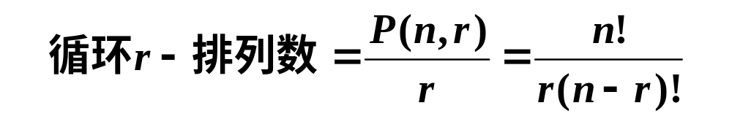
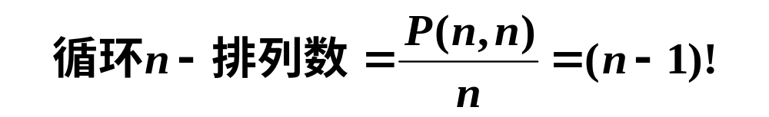
2.循环r-排列
从集合S的n个元素中选出r个,把它们排成1个圆圈（考虑顺序），称为一个循环r-排列。
定理3.2.2
证明：
r个r-线性排列对应1个r-循环排列.

Slide 16
例5
将12种记号标在旋转的圆鼓上，有多少种标法？
n=P(12,12)/12=11!
例6
10个人为圆桌任意就坐，求指定的两个人A与B不相邻的概率。
(1)任意坐： n=9!
(2)不相邻：A先就坐，B不相邻：7
其余8人排序：8！
m=7*8！
(3) P=m/n=7*8!/9!=7/9
解1

Slide 17
例6
10个人为圆桌任意就坐，求指定的两个人A与B不相邻的概率。
(1)任意坐： n=9!
(2)A,B相邻：A先就坐，B左右相邻：2
其余8人排序：8！
k=2*8！
(3)不相邻：m=9!-2*8!
(4) 两人不相邻的概率
P=m/n=（9!-2*8!)/9!=1-2/9=7/9
解2

Slide 18
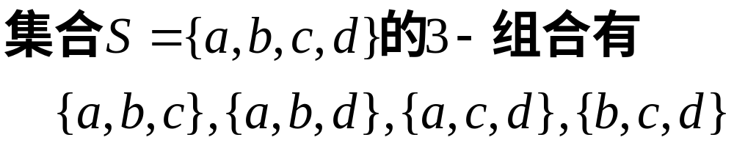
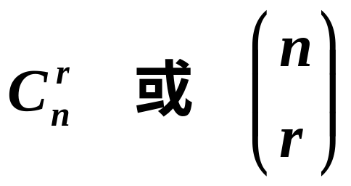
§3.3 集合元素的组合
集合S有n个不同元素，从中选出r个元素组成一组（不考虑排列顺序），称为S的一个r-组合。
n个元素的所有r –组合的个数记为

Slide 19
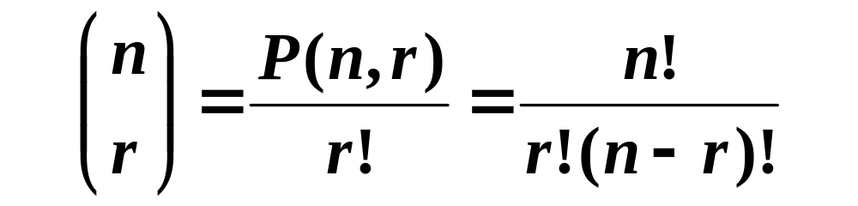
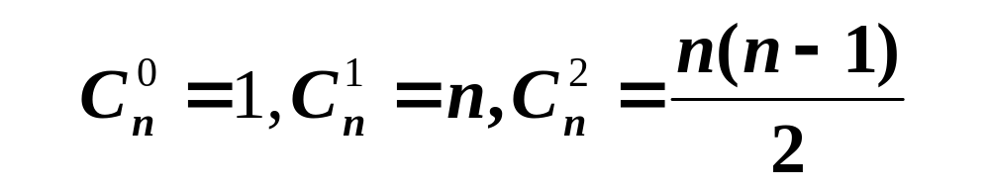
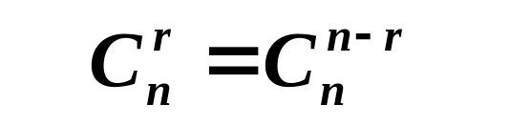
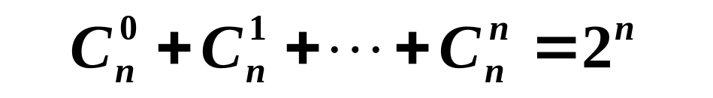
定理3.3.1
特别：
定理3.3.2

Slide 20
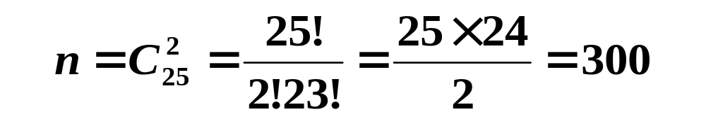
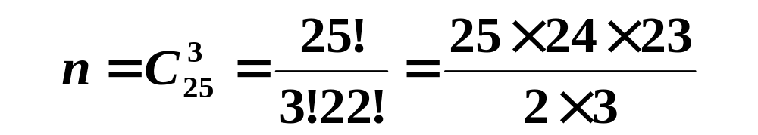
例1
平面上有25个点，没有3点共线。这些点能够确定多少条直线？确定多少个三角形？
解
(1)每2个点唯一确定一条直线
(2)每3个点唯一确定一个三角形

Slide 21
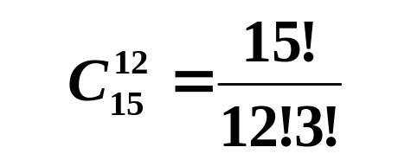
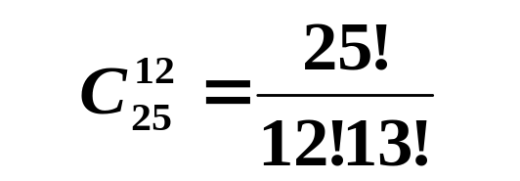

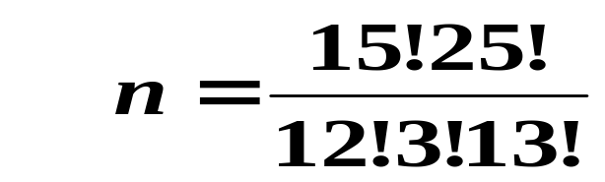
例2
15选修数学课，其中12人来上课，他们随便坐在教室的25个座位上。
共有多少中不同坐法？
解
(1)选择12个人来上课：
(2)25个座位中选择12个给他们坐：
(3)12人的选择座位（排列）：
由乘法原理：

Slide 22
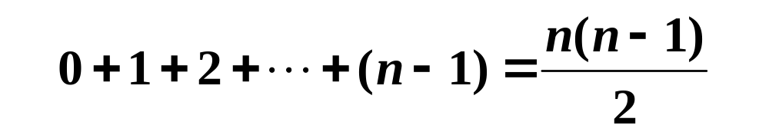
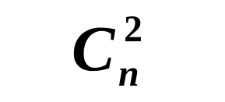
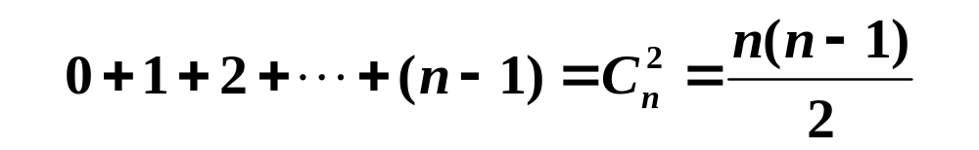
例4
利用计数的方法证明：
证明
(1) 从{ 1,2,…,n }中选出2-组合有
(2) 另一种选法：
最大数为k的2-组合共有k-1个，k=1,2,…,n
有加法原理，共有 0+1+2+…+(n-1) 个2-组合
所以

Slide 23
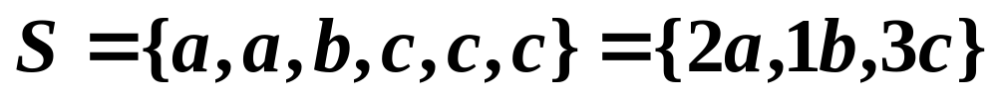
§3.4 多重集的排列
篮子里有2个苹果，1个桔子，3个香蕉，篮子里的水果构成“多重集”。
其中2,1,3是元素的重复数。当元素可以无限多次使用时，重复数为无穷。
多重集S中选出r个元素进行有序排放，构成一个多重集的r-排列。
acbc，cbcc,abac都是S个元素4 –排列。

Slide 24
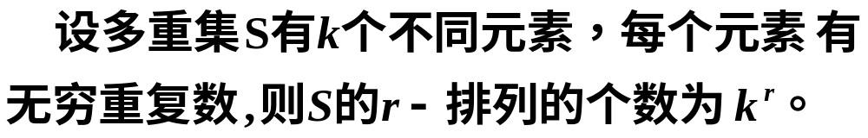
定理3.4.1
例1
最多5位数的8进制数有多少个？
解

Slide 25
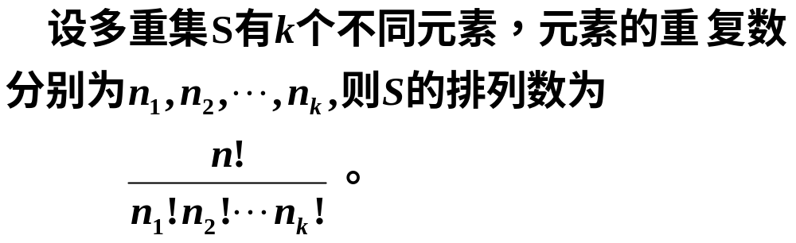
定理3.4.2
证明

Slide 26
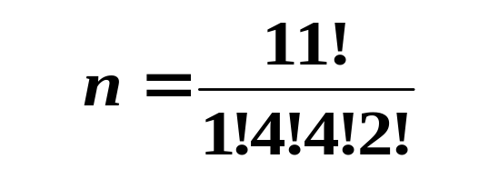
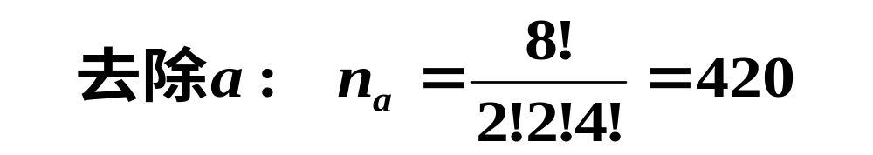
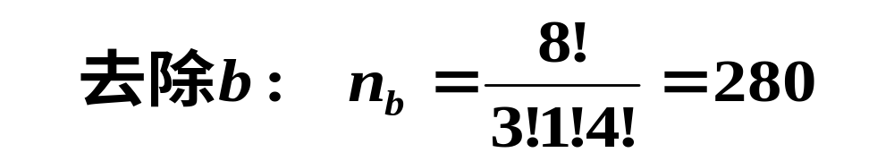
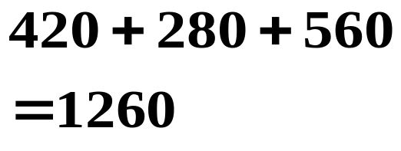
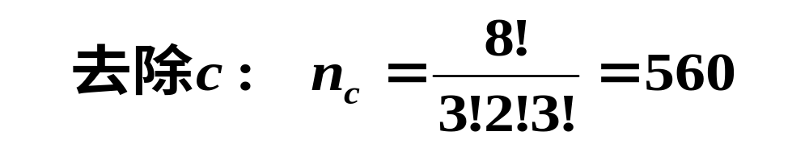
例2
单词MISSISSIPPI中字母的排列数是多少？
解
例3
解
S有9个元素，组成8-排列，需去除1个

Slide 27
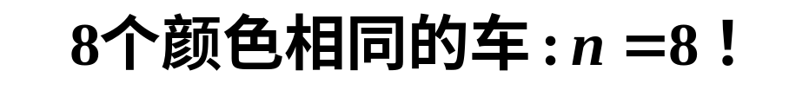
例4
8*8棋盘上，非攻击车的放法。

Slide 28
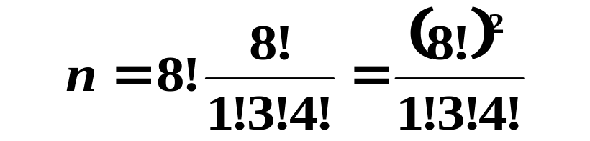
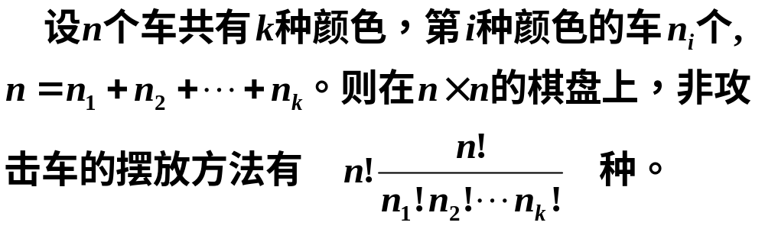
设8个车中有1个红车，3个蓝车，4个黄车。
定理3.4.3

Slide 29
§3.5 多重集的组合
多重集S中r个元素进行无序选择，构成一个多重集的r-组合。
篮子里有2个苹果，1个桔子，3个香蕉，篮子里的水果构成“多重集”。
S的7-组合是S本身，个数为1；
S的1-组合是元素种类，个数为3；
S的3-组合有：
{2a,1b}，{2a,1c}，{1a,1b,1c}，
{1a,2c}， {1b,2c}，{3c}

Slide 30
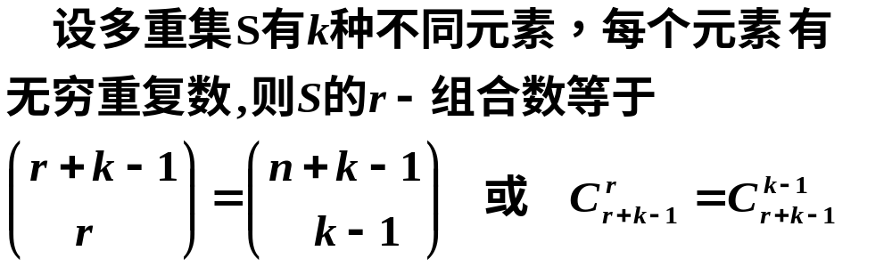
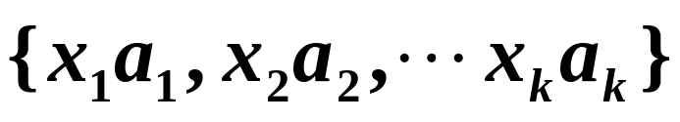
定理3.5.1
证明
设S的r-组合为
即该方程非负整数解的个数。

Slide 31



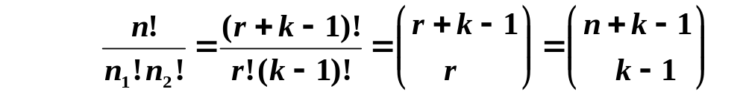
R个红1、k-1个蓝1的一个排列
对应方程的一组非负整数解。

Slide 32
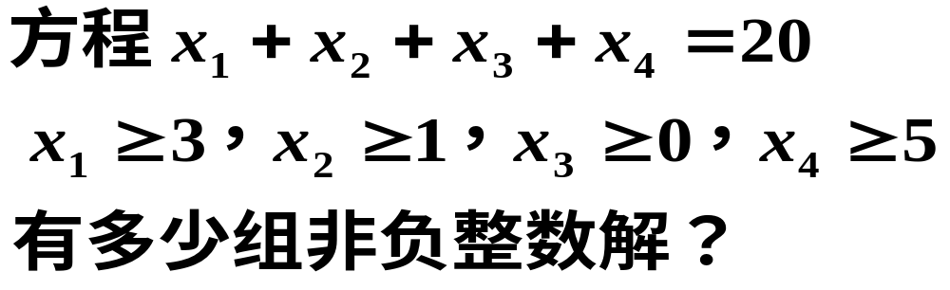
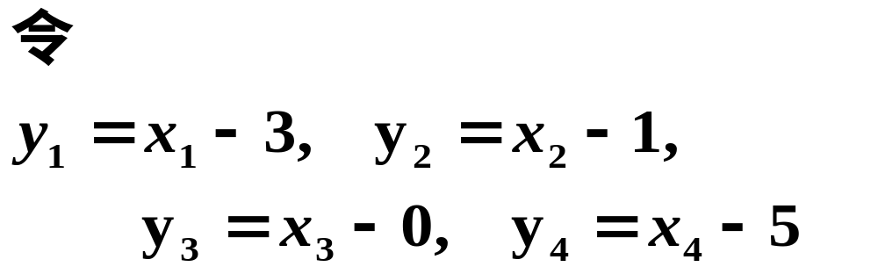
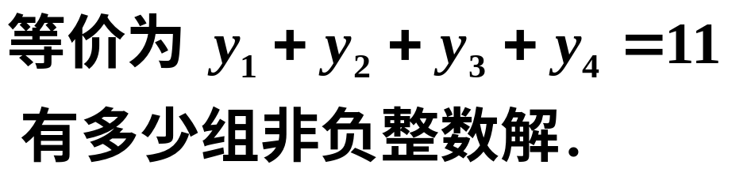
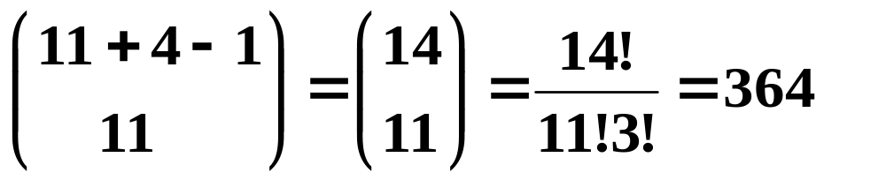
例1
解

Slide 33
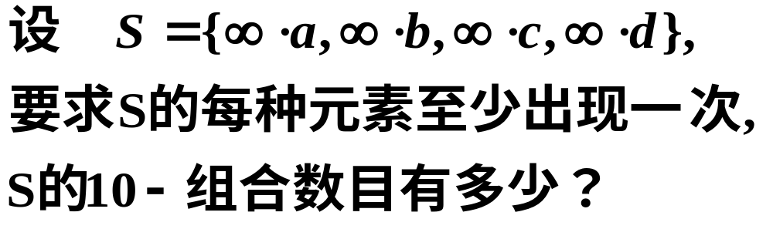
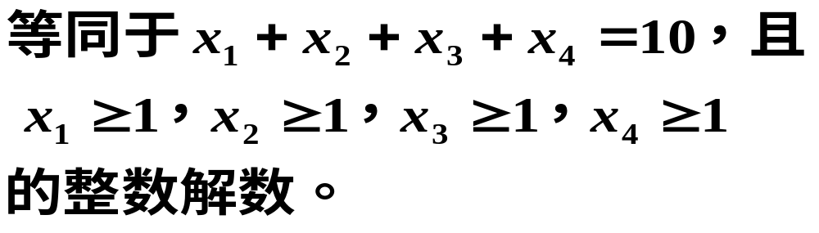
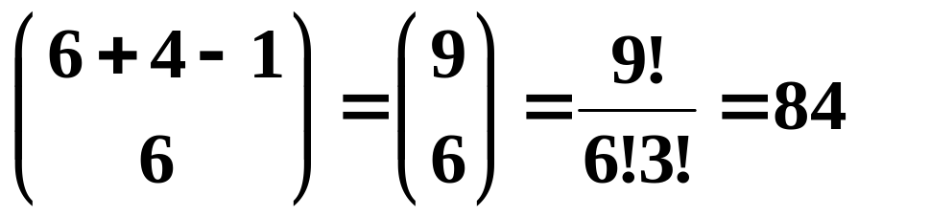
例2
解

Slide 34

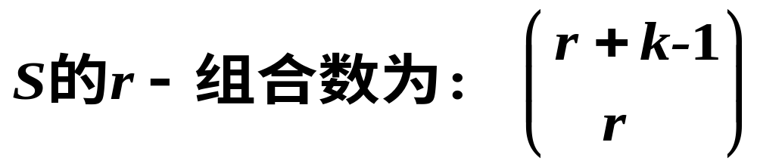
从1,2,…,k中取出（可重复取）一些项组成长度为r的非降数列，这样的数列有多少？
例3
解
每个重复组合与一个非降数列一一对应。

Slide 35

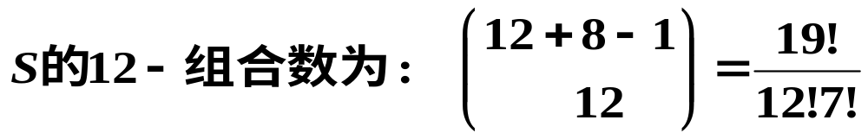
例4
面包房生产8种面包圈，每12个面包圈装一盒。有多少种不同装法？
解
由于每盒面包圈与排列顺序无关，是无限重复的多重集组合问题。
习题（第4版）
4，8，17，21，32，38

